Slide 1

今天我们了解…
挑战
趋势
常见病毒及预防
常见环境的部署

Slide 2
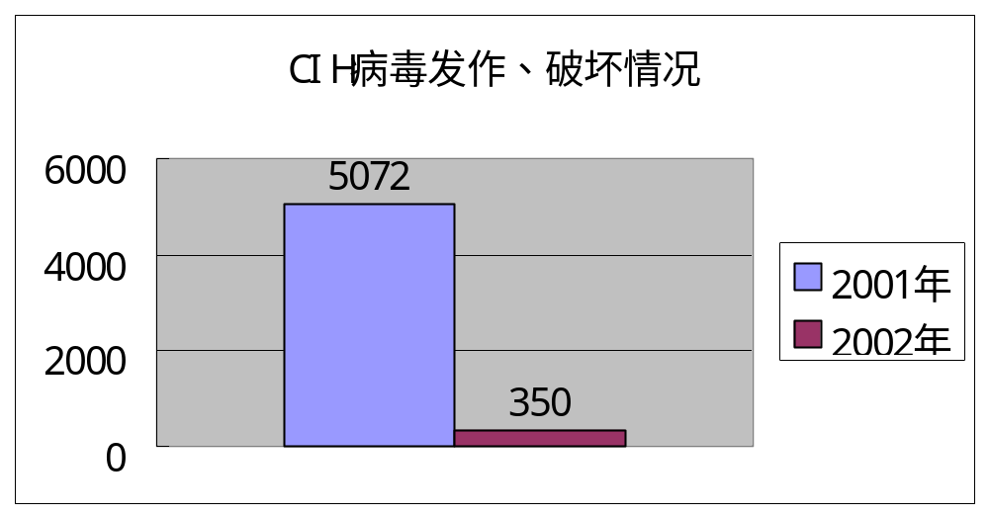
2002年CIH病毒发作、破坏情况

Slide 3
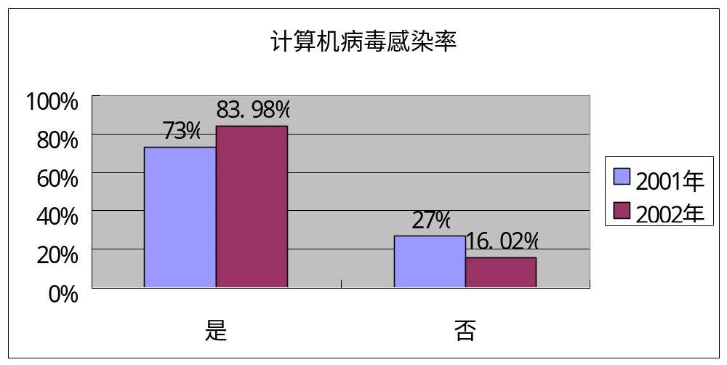
我国计算机用户病毒感染情况

Slide 4
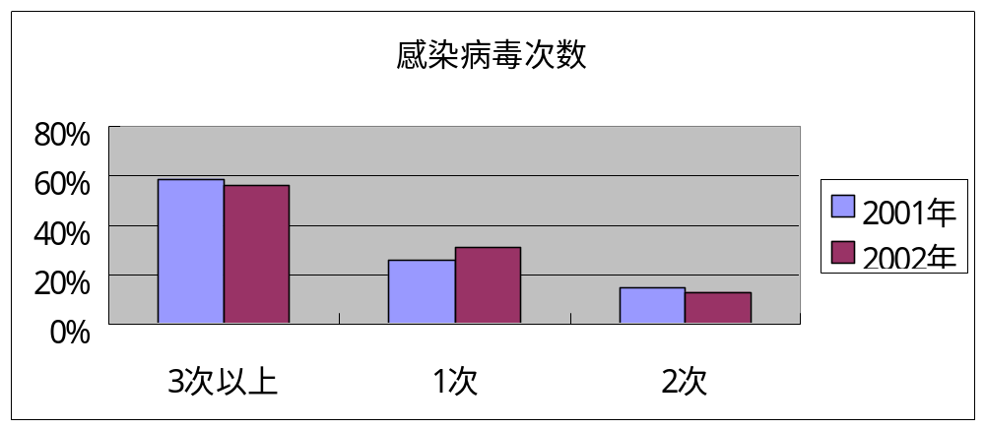
计算机用户感染病毒的次数

Slide 5
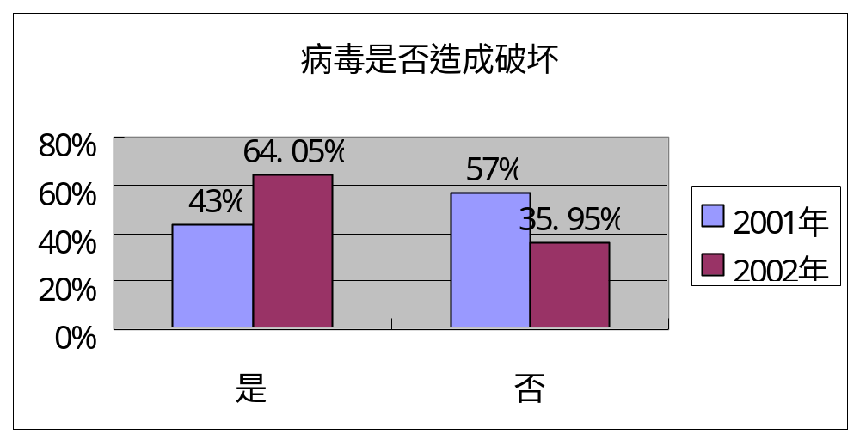
病毒造成破坏的情况

Slide 6
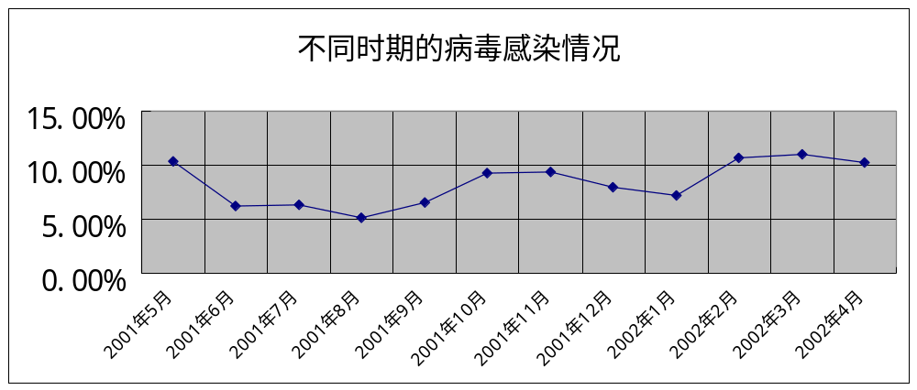
不同时期的病毒感染情况

Slide 7
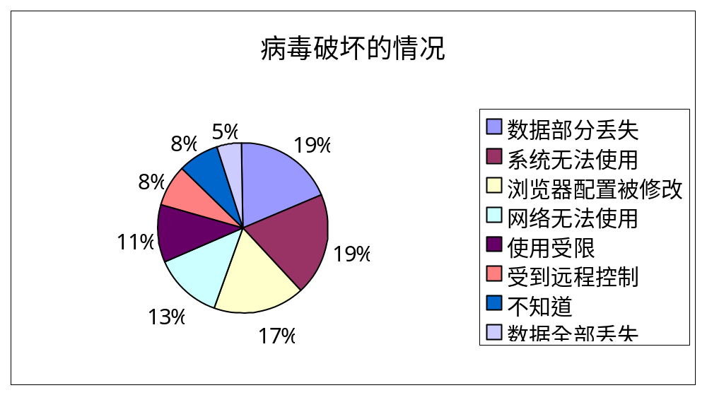
病毒破坏的后果

Slide 8
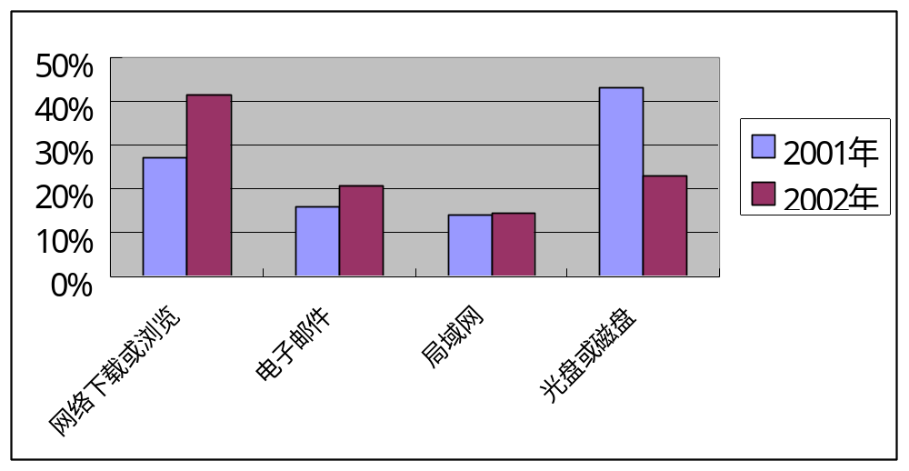
病毒传播的主要途径

Slide 9
典型病毒演示
  ２０世纪末的病毒
    HAPPY 99病毒
    KMPSD宏病毒
    KETAPANG宏病毒
  新世纪的病毒
    SIRCAM病毒，举例
    “红色代码”与蓝色代码
      — 网络蠕虫＋计算机病毒＋木马程序
    NIMDA病毒
其他病毒演示

Slide 10

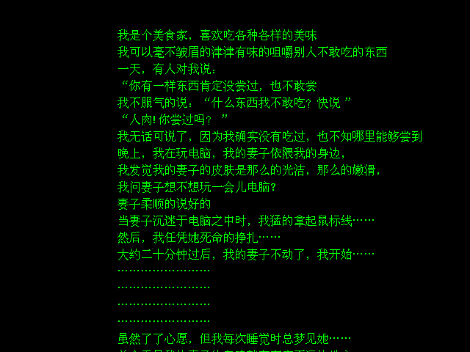

其它病毒演示—女鬼病毒

Slide 11

其他病毒演示—千年老妖

Slide 12

其他病毒演示—白雪公主
Hybris病毒特点：
  ☆无法追踪发信人
  ☆通过网站、新闻组下载插件以后产生变种
  ☆病毒文件名是根据多个文件名随机决定
  ☆病毒篡改WSOCK32.DLL以后，由于原先
  的病毒文件将会被删除，发现困难。

Slide 13
计算机病毒编制技术的新迹象：
操作系统：单一平台→跨平台（Winux）
人员：单兵作战→ 团队协作（Matrix、29a）
区域：地区化→ 国际化、全球化（Email）
技术：单一→全面（Magistr）
危害：恶作剧→危及国家、信息安全（BO、冰河）
速度：２４小时内感染全球

Slide 14
计算机病毒泛滥的新特点：
途径多样化（文件、磁盘、Email、网页）
传播速度大大提高（Internet）
隐蔽性更强（照片 库尔尼科娃）
社会危害性更大（数据的价值）

Slide 15
常见病毒的特征及其防治办法：
1.宏病毒
宏病毒于98年大规模爆发，宏病毒是利用了office中提供的宏功能来发作和传播的，它可以通过宏语句来实现任何破坏功能，而它的传播是通过感染office的模板（normal.dot)来实现的，但宏病毒极易发现，通过模板的大小即可看出,office

Slide 16
2.通过E-mail传播的病毒
此类病毒绝大部分是通过E-mail的附件来传播的，打开带毒附件后感染Outlook，通过地址簿向外继续传播，也有部分病毒只浏览正文即可感染，常见特征是开机后即请求拨号，或打开Outlook，此类病毒不易预防，建议打好微软的补丁，遇到
陌生邮件不要打开，可执行附件最好不要打开运行，

Slide 17
安装可以监控邮件的杀毒软件，并最好使用其它邮件接受软件，例如foxmail等。

Slide 18
3.通过网页传播的病毒
此类病毒通过在网页中加入恶意脚本来感染用户的系统，可以使用能监控IE的杀毒软件，把Ie安全级别作相应调整，并安装相应版本的补丁程序。红色代码,兰色代码 黄色网站

Slide 19
4.通过局域网传播的病毒
此类病毒通过局域网大规模传播，绝大部分基于TCP/IP协议，例如：Funlove，Nimda等，特点是会在共享目录生成大量可执行文件，一旦运行，会共享分区，大量向外分发带毒文件，占用网络资源。因此，最好不要打开完全共享，一旦感染，杀毒时必须关掉集线器，每台机器都确认清除无毒后方可打开，否则无法在局域网内彻底清除。

Slide 20
单机病毒防御
单机病毒防御是传统防御模式，作为固守网络终端的最后防线。单机防御对于广大家庭用户、小型网络用户无论是在效果、管理、实用价值上都有意义的：阻止来自软盘、光盘、共享文件、互联网的病毒入侵，进行重要数据备份等其他功能，防护单台计算机。

Slide 21
局域网病毒防御
整体上,根据网络操作系统使用情况，局域网服务器必须配备相应防病毒软件，基于UNIX/LINUX、Windows/98NT/2000、及dos等平台操作系统的软件，全方位的防卫病毒的入侵。

Slide 22
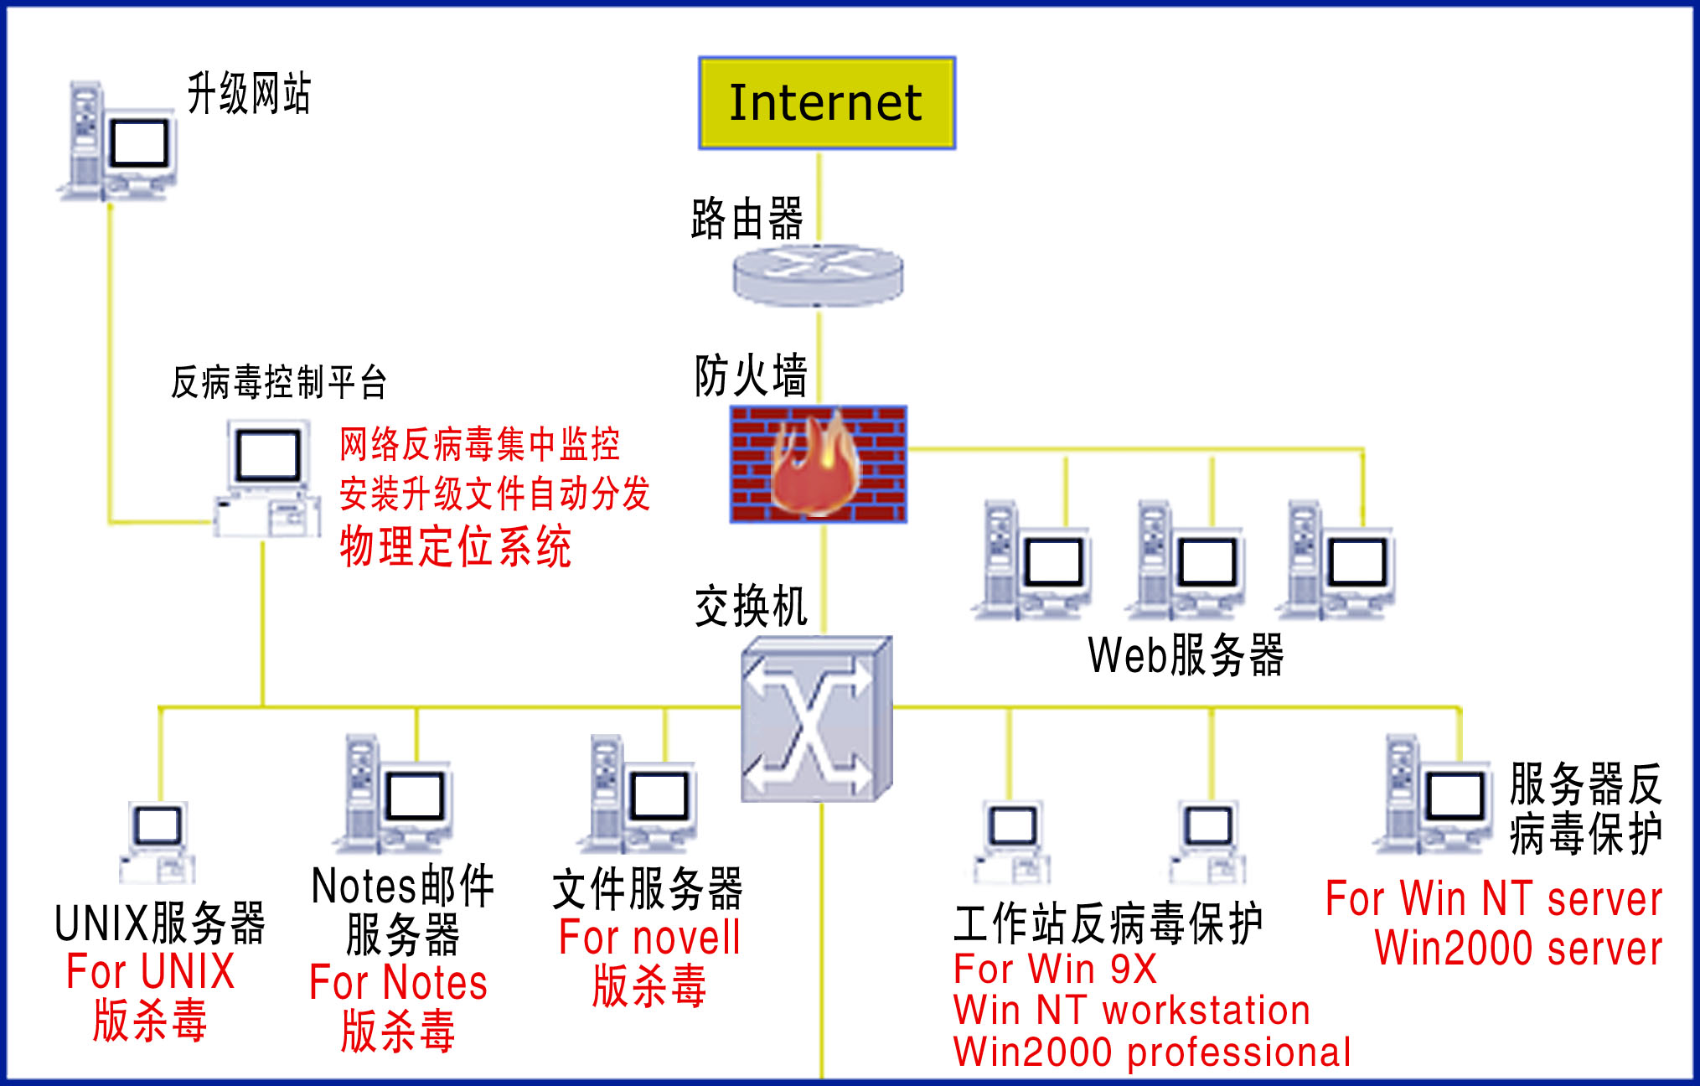

Slide 23
局域网病毒防御
在规模局域网内配备网络防病毒管理平台（图-2），如在网管中心中，配备病毒集中监控中心，集中管理整个网络的病毒疫情，在各分支网络也配备监控中心，以提供整体防病毒策略配置，病毒集中监控，灾难恢复等管理功能，工作站、服务器较多的网络可配备软件自动分发中心，以减轻网络管理人员的工作量。

Slide 24
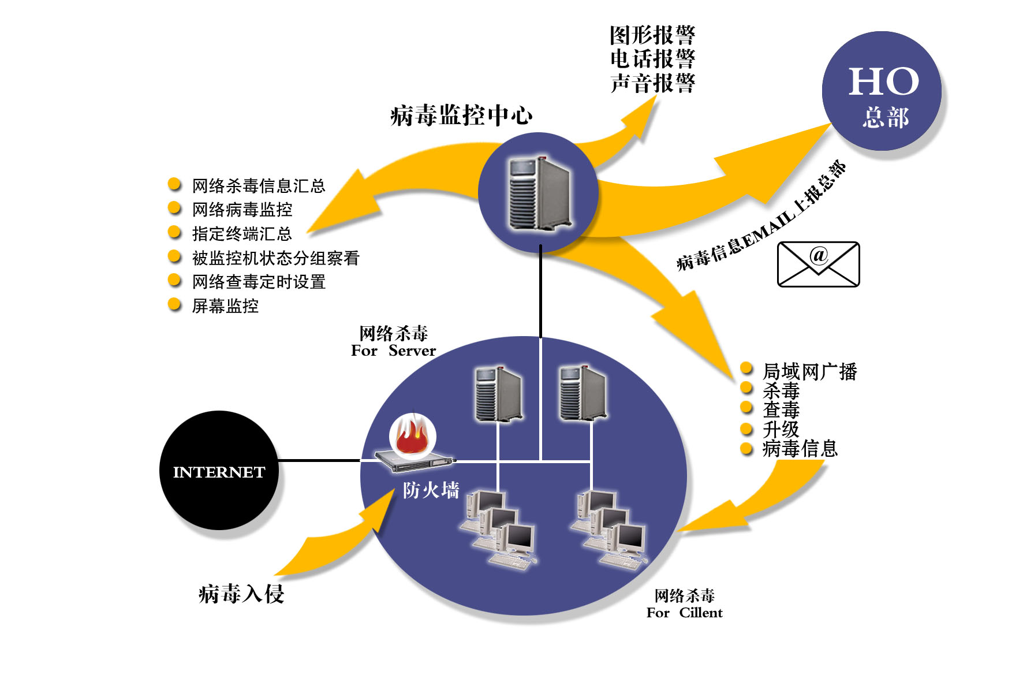

Slide 25
广域网络病毒防御
在局域网病毒防御的基础上构建广域网总部病毒报警查看系统，监控本地、远程异地局域网病毒防御情况，统计分析整个集团网络的病毒爆发种类、发生频度、易发生源等信息。
广域网病毒防御策略是基于三级管理模式：单机终端杀毒-局域网集中监控-广域网总部管理（下图）。

Slide 26
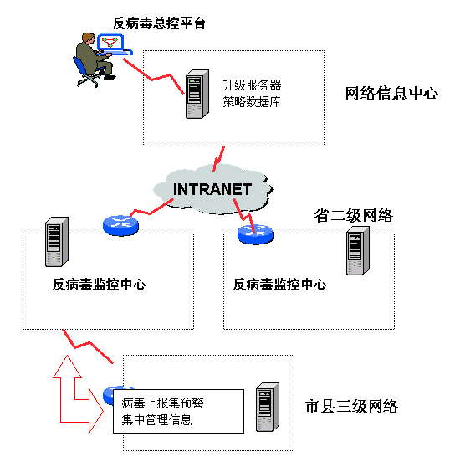

Slide 27
邮件网关病毒防御
政府机关、军队、金融、及科研院校等机构办公自动化（OA）系统中的邮件服务器作为内部网络用户邮件的集中地和发散地，也成为病毒邮件、垃圾邮件进出的门户，如果能够在网络入口处将邮件病毒、邮件垃圾截杀掉，则可以确保内部网络用户收到安全无病毒的邮件。邮件网关防毒系统放置在邮件网关入口处，接收来自外部的邮件，对病毒、不良邮件（如带有色情、政治反动色彩）等进行过滤，处理完毕后再将安全邮件转发至邮件服务器，全面保护内部网络用户的电子邮件安全。

Slide 28
防火墙联动防御
在网络出口处设置了有效的病毒过滤系统，防火墙将数据提交给网关杀毒系统进行检查，如有病毒入侵，网关防毒系统将通知防火墙立刻阻断病毒攻击的IP。同步查毒，几乎不影响网络带宽，此种过滤方式能够过滤多种数据库和邮件中病毒。
利用防火墙实时分离数据报，交给网关专用病毒处理器处理，如果是病毒见阻塞病毒传播。这种防病毒系统能减少大量病毒传播机会，能让用户放心上网。网关杀毒是杀毒软防火墙技术的完美结合，是网络多种安全产品协同工作一种全新方式

Slide 29
从计算机病毒出现到今天，反病毒的工作就从未停止过。而且将一直持续下去……
张兴如 13683129261
zhangxr@rising.com.cn

